Slide 1
2D 게임프로그래밍 12/15 최종발표
2016182033 임원택

Slide 2
목차
게임 개요
기존내용
변경내용
일정
과제전

Slide 3
게임 개요
1장

Slide 4
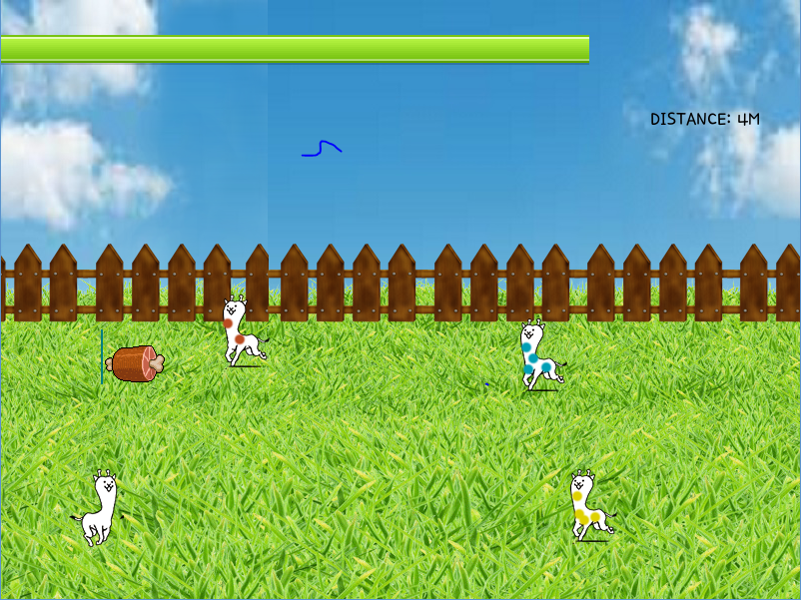
게임 개요
이름 : FARM RUNNER
장르 : 러너게임

Slide 5
기존내용
2장

Slide 6
기존내용
내용 | 기존내용
캐릭터 컨트롤 | 좌, 우, 점프 스크롤링 캐릭터이동
맵 | 단일맵
오브젝트 | 좌표값에 따른 파이프 충돌체크 캐릭터 에니메이션 시트 제작
난이도 | 하

Slide 7
변경내용
3장

Slide 8
변경내용
내용 | 변경사항
캐릭터 컨트롤 | 위 아래 방향키 사용 무한스크롤링 배경이동
맵 | 스테이지( 낮, 오전, 저녁 ) 일정거리 이동시 배경 변경
오브젝트 | 몬스터 : 캐릭터와 반대방향으로 이동함, 충돌시 HP감소 회복아이템 : HP회복 HP BAR : 충돌시 줄어듦
난이도 | 상 랜덤으로 캐릭터 속도, 몬스터 생성 Y좌표 결정

Slide 9
변경내용
내용 | 변경사항
스코어 | 플레이 지속시간에 따라 점수를 부여하는 스코어모드를 추가
사운드 | 배경음악 삽입
기타 | EXE 실행파일 제작, 충돌박스를 이용한 충돌체크, 맵 범위지정 게임시작, 게임오버를 나타내는 타이틀맵 제작

Slide 10
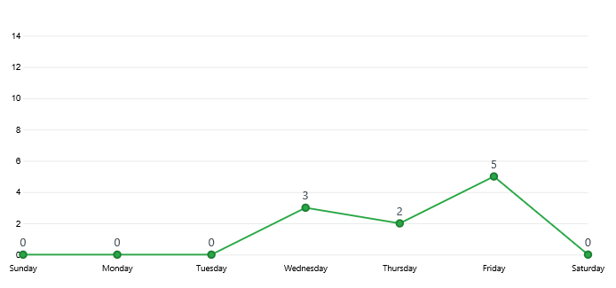
GITHUB

Slide 11
과제전
5장

Slide 12
과제전
내용 | 변경사항
캐릭터 컨트롤 | 위 아래 방향키 사용 무한스크롤링 배경이동 + 캐릭터 공격기능 추가
맵 | 배경( 낮, 오전, 저녁 ) 일정거리 이동시 배경 변경 + 스테이지추가 (황무지, 산)
오브젝트 | 몬스터 : 캐릭터와 반대방향으로 이동함, 충돌시 HP감소 회복아이템 : HP회복 + 보스몬스터 추가, 다양한 모습의 몬스터 추가 (몬스터 리소스 보충) HP BAR : 충돌시 줄어듦 + 몬스터가 플레이어에게 공격가능
난이도 | 상 랜덤으로 캐릭터 속도, 몬스터 생성 Y좌표 결정 + 스테이지 클리어 거리에 따라 다양한 공격패턴의 몬스터 추가

Slide 13
과제전
내용 | 변경사항
스코어 | 플레이 지속시간에 따라 점수를 부여하는 스코어모드를 추가 +랭킹모드 추가
사운드 | 배경음악 삽입 + 보스몬스터 등장시 발생하는 배경사운드 추가
기타 | EXE 실행파일 제작, 충돌박스를 이용한 충돌체크, 맵 범위지정 게임시작, 게임오버를 나타내는 타이틀맵 제작

Slide 14
감사합니다.

